Slide 1

Aндижон Давлат Университети
Табиий фанлар факултети
2-боскич
География йуналиши
202-гурух талабаси
,,Aхоли география’’
фанидан тайёрлаган
Мустакил иши

Slide 2

Мавзу: ДОНЛИ ЭКИНЛАР ГЕОГРАФИЯСИ
Режа
Донли экинларнинг умумий тавсифи
2. Буғдой. Арпа
3. Маккажўхори. Жўхори
4. Шоли

Slide 3
ҚИШЛОҚ ХЎЖАЛИГИНИНГ ТАРМОҚЛАР ТАРКИБИ
ЎСИМЛИКШУНОСЛИК
Қишлоқ хўжалигининг асосий тармоқларидан бири ўсимликшунослик бўлиб, у маданий ўсимликларнинг келиб чиқиши, агроэкологик ва биологок хусусиятлари ҳамда ҳудудий тарқалишини ўрганади. Унинг асосий вазифаси-маданий ўсимликлардан сифатли ва юқори ҳосил олиш имкониятини берадиган агротехникавий тадбирларни ишлаб чиқиш ҳамда уларни ишлаб чиқаришга жорий этиш, ўсимликларнинг ривожланишини ўрганиш, экинлар ҳосилдорлигини ошириш йўлларини ишлаб чиқишдан иборат.
Мутахассислар томонидан ўсимликшунослик далачилик, сабзавотчилик, мевачилик ва бошқа тармоқларга ажратилади.

Slide 4

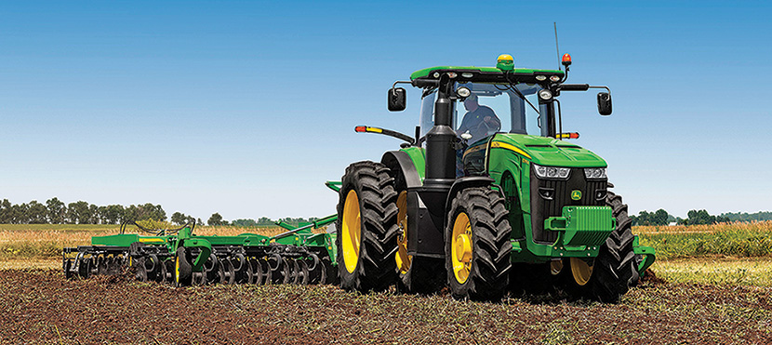
Ғалла экинларининг умумий тавсифи. Ғалла экинларининг халқ хўжалигидаги аҳамияти. Ғалла (дон) хўжалиги-деҳқончиликнинг асосий тармоқларидан бири. Донли экинлар умумжаҳон миқёсида экин экиладиган жами ерларнинг ярмини эгаллайди ва инсоният томонидан ўзлаштирилган барча ҳудудларда етиштирилади. Қишлоқ хўжалиги экинлари ичида майдони ва ялпи ҳосили жиҳатидан биринчи ўринда туради. Донли экинлар турлича экологик хусусиятларга эга бўлиб, озиқ-овқатда ва ем-ҳашак, шунингдек, қоғоз саноатида муҳим хом ашё сифатида фойдаланилади.

Slide 5
Ўзбекистон Республикасида дон маҳсулотларини етиштириш
 | 2010 йил |  | 2012 йил |  | 2014 йил |  | 2016 йил
 | Ялпи ҳосил, минг т ҳисобида | Ҳосилдорлик, ц/га | Ялпи ҳосил, минг тонна ҳисобида | Ҳосилдорлик, ц/га | Ялпи ҳосил, минг тонна ҳисобида | Ҳосилдорлик, ц/га | Ялпи ҳосил, минг тонна ҳисобида | Ҳосилдорлик, ц/га
Барча донли экинлар | 3929,4 | 27,0 | 4071,9 | 30,0 | 6540,9 | 40,7 | 6639,0 | 42,1
Буғдой | 3532,0 | 27,6 | 3689,9 | 30,8 | 6057,2 | 42,4 | 6094,6 | 43,5
Шоли | 159,6 | 24,3 | 83,5 | 27,7 | 171,7 | 33,0 | 213,7 | 33,8
Маккажўхори | 130,6 | 31,5 | 139,1 | 35,6 | 164,3 | 44,3 | 194,0 | 48,7

Slide 6
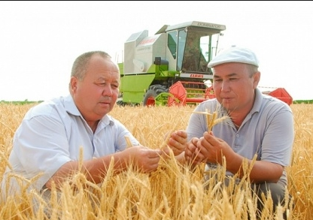
БУҒДОЙ
Халқ хўжалигидаги аҳамияти. Буғдой инсониятнинг энг асосий озиқ-овқат экини. Буғдой унидан тайёрланган нон ўрнини ҳеч нима боса олмайди, организмга яхши сингади, таъми ва тўйимлилик даражаси юқори. Буғдойнинг кимёвий таркибида 16,8 % оқсил, 63,8 % углеводлар, 2 % ёғ, 2 % клетчатка, 1,8 % кул ва 13,6 % сув бўлади. Буғдой донидан нон, печенье ва қандолат маҳсулотлари, макарон, вермишель, спирт, крахмал ва бошқалар тайёрланади. Шунингдек, буғдой кепаги чорва ҳайвонлари учун жуда тўйимли озуқа ҳисобланади. Поясидан эса шляпа, саватлар тўқилади, қоғоз ва бошқа материаллар тайёрланади, қурилиш ишларида фойдаланилади.

Slide 7
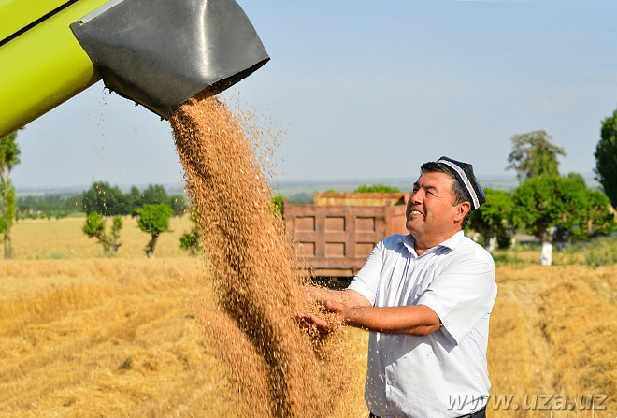

Slide 8
593 589
577,1
135,9
26,1
59,5
20,5
жавдор сули тариқ сорго арпа буғдой маккажўхори шоли
27,2

Slide 9
Дунёда етиштирилаётган буғдойнинг 10-15 % и жаҳон бозорига чиқарилади. АҚШ, Канада, Франция, Австралия, Германия, Аргентина энг асосий буғдой экспорт қилувчи мамлакатлар ҳисобланади. Бу мамлакатларда буғдой етиштириш халқаро ихтисослашган тармоққа айланган. Масалан, Канада ва Австралияда етиштирилган буғдой ҳосилининг асосий қисми экспорт қилинади.
Буғдойнинг асосий сотиб олувчилари ривожланаётган мамлакатлар, шу жумладан МДҲ мамлакатларидир.

Slide 10
.
Республикада 2006 йилда 6,6 млн. тоннадан ортиқ дон маҳсулотлари етиштирилди.
Республикадаги жами экин майдонларининг 40 % дан ортиқроқ қисмига (2006 йил 44,5 %) донли экинлар экилмоқда.
Ўртача ҳосилдорлик 2006 йил 42,1 ц/га ни ташкил этди.
2006 йил 1616.5 минг гектар ерга донли экинлар, жумладан 1446.5 минг гектарга буғдой экилди. Ушбу экин майдонларидан 6639,0 минг тонна дон экинлари, шу жумладан 6094,6 минг тонна буғдой етиштирилди.
Мустақилликнинг дастлабки йилларида муҳим стратегик вазифалардан бири “дон мустақиллиги” га эришиш кун тартибидаги энг долзарб масалалардан бирига айланган эди. Маълумотларга кўра, республика аҳолисини дон маҳсулотларига бўлган талаб-эҳтиёжи йилига 6 млн. тоннани ташкил этади. Бундан кўриниб турибди-ки, амалда “дон мустақиллиги” қўлга киритилди. Бу ишларни амалга оширишда республикада ғалла экинлари ҳосилдорлигини ошириш, селекция ишларини яхши йўлга қўйиш, агротехника қоидаларига риоя қилиш ва илғор хўжаликлар тажрибаларини оммалаштириш орқали амалга эришилди.

Slide 11
АРПА
Умумий тавсифи. Арпа тезпишар донли экинлардан бири. Ундан асосан ем-ҳашак, техника ва озиқ-овқат ўсимлиги, айниқса пиво саноатида қимматли хом ашё сифатида ишлатилади. Дони чорва моллари учун жуда тўйимли озуқа бўлиб хизмат қилади. Унинг кимёвий таркибида 7-17 % оқсил, 65 % азотсиз моддалар, 2 % мой, 13 % сув ва бошқа моддалар бўлади.
Арпа ҳам буғдой сингари жуда қадимдан маданийлаштирилган экинлардан бири бўлиб, Ўрта Осиёда эрамиздан 5000 йилдан буён етиштирилиб келинади.
Арпанинг ҳам кузги ва баҳори турлари мавжуд бўлиб, кўпроқ баҳори арпа экилади.

Slide 12
Жаҳон мамлакатларида арпа йиғими
(2010 йил, млн. т. ҳисобида)
Мамлакатлар | Етиштирилган ялпи ҳосили, млн. т. ҳисобида | Мамлакатлар | Етиштирилган ялпи ҳосили, млн. т. ҳисобида
Россия | 14,7 | АҚШ | 6,7
Канада | 13,5 | Австралия | 5,6
Германия | 12,1 | Дания | 4,0
Испания | 10,5 | Польша | 2,8
Франция | 9,9 | Хитой | 2,8
Туркия | 7,8 | Беларусь | 2,1
Украина | 6,7 | Чехия | 1,7

Slide 13
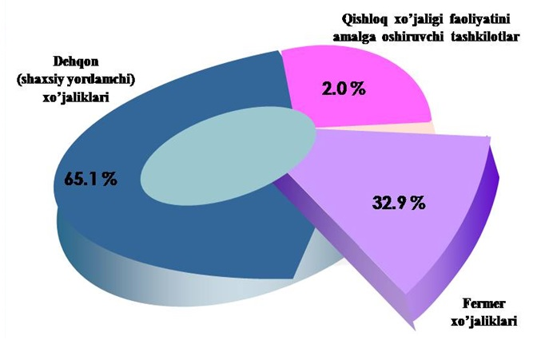
2016 yilda qishloq xo`jaligi yalpi mahsulotining xo`jaliklar toifalari bo`yicha taqsimlanishi

Slide 14
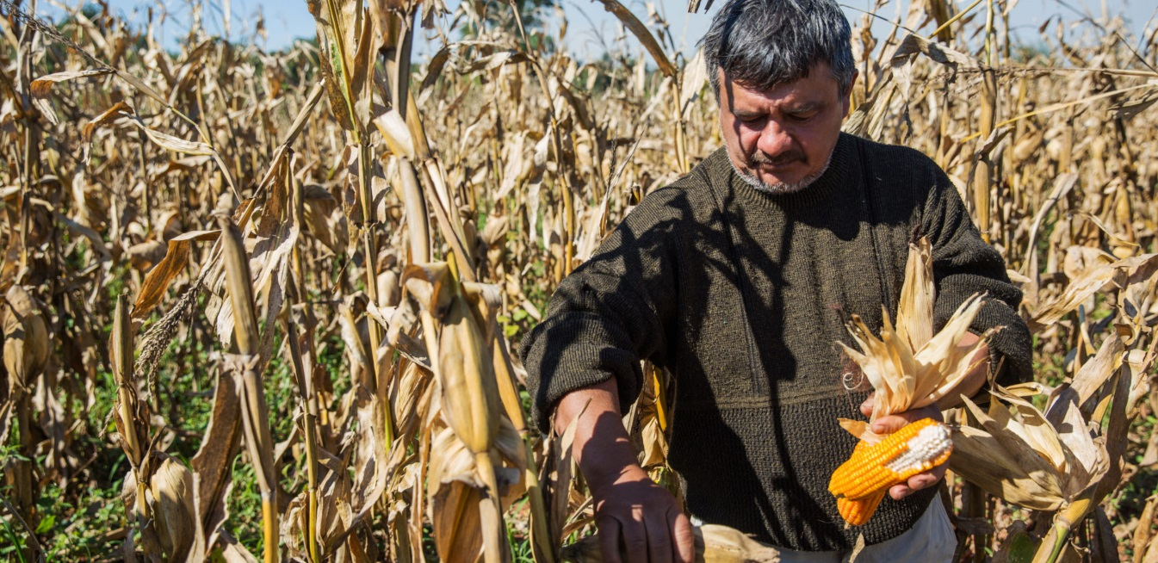
МАККАЖЎХОРИ
Аҳамияти ва ҳосилдорлиги. Маккажўхори озиқ-овқат, ем-ҳашак ва техника экини сифатида турли мақсадларда етиштирилади. Айниқса, ем-ҳашак учун катта аҳамиятга эга. Маккажўхори жуда ҳосилдор экин бўлиб, бу жиҳатдан у барча ғалла экинлари ичида энг олдинги ўринда туради.
Тарқалиши ва экин майдони. Маккажўхори энг қадимий маданий экинлардан биридир. Академик Н.И.Вавилов маккажўхорининг ватани Марказий Америкада жойлашган Мексика мамлакати эканлигини аниқлаган. Мексикада 3000 йил илгари, Перу ва Чилида эрамиздан 1000 йилдан аввал экила бошланган. Буюк географик кашфиётлар даврида Марказий Америкадан Европага олиб келиниб, экила бошлайди. ХВ аср охирида дастлаб Испанияга, сўнгра Италияга ва Францияга тарқалган. Португалияликлар Ҳиндистон, Хитой ва Ява оролларига олиб борганлар.

Slide 15
.
Маккажўхори кора совуққа у қадар чидамли эмас. Вегетация даврининг охирида –2^{0,} -3⁰ совуқ уриб кетиши мумкин. Маккажўхори қурғоқчиликка чидамли, ёруғсевар ўсимлик. У серунум, озуқа моддалари кўп бўлган тупроқларда яхши ўсади. Қора, каштан ва бўз тупроқларда жуда яхши ўсади. Шўрлашган, ботқоқлашган ва нордон тупроқли ерларни хуш кўрмайди. Вегетация даври маккажўхорининг нави, қаерда ўстирилаётгани ва экилиш муддатларига қараб, ўртача 90-160 кунга тенг.
Маккажўхори кўпгина экинлардан кейин экиб, ундан юқори ҳосил олиш мумкин. Маккажўхори ғўза, кузги ғалла, дуккакли дон экинлари, картошка, қанд лавлаги ва беда йиғиштириб олинган майдонларга экилса, юқори ҳосил беради. Органик ва минерал ўғитлар солинган унумдор ерларга қаторасига бир неча йил давомида алмаштирилмасдан экиш мумкин.
Ўзбекистоннинг илғор хўжаликларида сўтаси билан ўрилган маккажўхоридан 500-1000 ц гача ҳосил олинади.
Маккажўхори тупроқ ҳарорати 10-12⁰ С бўлганда экилади. Об-ҳавонинг исишига қараб узоғи билан 10 апрелгача экиш мумкин. Ўрта Осиёнинг барча суғориладиган ва лалмикор ерларида асосан баҳор ва ёзда экилади.

Slide 16
Жаҳон мамлакатларида маккажўхори йиғими
(2010 йил, млн. т. ҳисобида).
Мамлакатлар | Ялпи ҳосили, млн. т. ҳисобида | Мамлакатлар | Ялпи ҳосили, млн. т. ҳисобида
АҚШ | 241,5 | Индонезия | 6,0
Хитой | 110,0 | Нигерия | 5,6
Бразилия | 36,0 | Руминия | 5,0
Мексика | 19,0 | Венгрия | 5,0
Франция | 16,1 | Филиппин | 4,5
Аргентина | 12,8 | Таиланд | 4,4
Ҳиндистон | 11,5 | Испания | 4,0
ЖАР | 10,6 | Украина | 3,8
Италия | 10,4 | Германия | 3,5
Канада | 8,2 | Зимбабве | 3,1
Миср | 6,2 | Эстония | 2,6

Slide 17
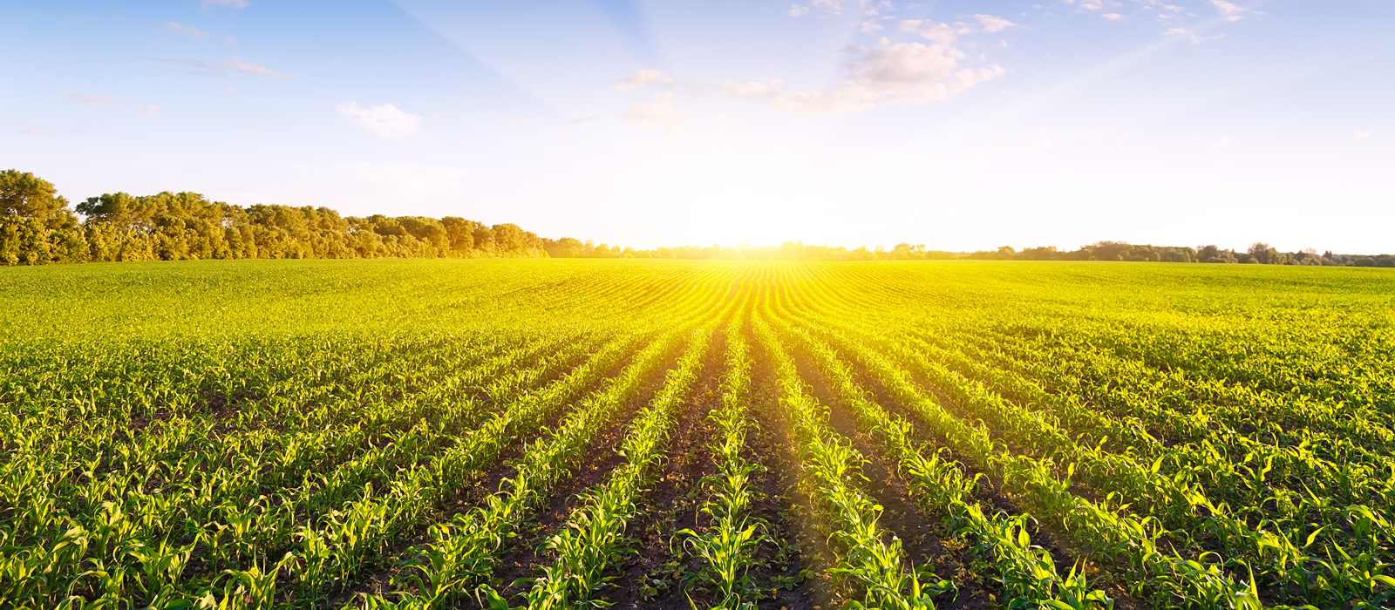

Slide 18
Маккажўхори суғориладиган ерларда экиш мақсадга мувофиқ, чунки у бундай ерларда юқори ҳосил беради.
Маккажўхори донли экинлар ичида экин майдонлари ва жаҳонда ишлаб чиқариладиган ялпи маҳсулоти бўйича буғдой ва шолидан кейинги 3-ўринни эгаллайди.
Маккажўхори келиб чиқишига кўра тропик экин бўлса-да, ҳозирги вақтда ҳарорати хилма-хил бўлган жойларда экилади. У кўпроқ мўътадил минтақада, айниқса шимолий ярим шарда кўп етиштирилади. Маккажўхори экиладиган ерлар асосан буғдой етиштириладиган ерларга тўғри келади. Чунки бу ерларда буғдойдан бўшаган майдонларда дон ва ем-ҳашак учун такрорий экин сифатида катта майдонларга экилади. Маккажўхори етиштириладиган асосий ареаллар АҚШ Буюк кўлларининг жануби ҳисобланади.

Slide 19
Жўхори (сорго). Аҳамияти. Жўхори муҳим озиқ-овқат, ем-ҳашак ва техника экини ҳисобланади. Жўхорининг оқ ва қора турлари мавжуд бўлиб, кўпроқ оқ жўхори экилади. Оқ жўхори донининг кимёвий таркибида 13,4 % оқсил, 56-70 % крахмал ва 3,34 % мой бўлади. Поясининг таркибида 10-15 % қанд бўлиб, ундан сироплар тайёрланади ва кандитер саноатида ишлатилади. Жўхорининг дони, пояси ва барглари чорвачилик учун тўйимли ем-ҳашак ҳисобланади. Жўхоридан крахмал, спирт, пиво, қанд саноатида ва супурги, қоғоз, қурилиш материаллари тайёрлашда кенг фойдаланилади. Жўхорининг ҳар гектаридан ўртача 25-50 кг ҳосили олиш мумкин. Суғориладиган ерларда ундан ҳам кўпроқ ҳосил олиш мумкин.

Slide 20
Жаҳон мамлакатларида жўхори ва тариқ етиштириш
(2010 йил, млн. т. ҳисобида).
Мамлакатлар | Ялпи ҳосил | Мамлакатлар | Ялпи ҳосили | Мамлакатлар | Ялпи ҳосили
Ҳиндистон | 18,5 | Хитой | 4,7 | Буркина-Фасо | 1,2
Нигерия | 13,5 | Аргентина | 4,0 | Эфиопия | 1,2
АҚШ | 13,1 | Судан | 3,0 | Россия | 1,1
Мексика | 6,4 | Австралия | 1,6 | Миср | 1,0

Slide 21
.
Жўхори иссиқсевар, қурғоқчиликка ва шўрга чидамли ўсимлик. Уруғи 15-12⁰ да унади, текис униб ўсиб чиқиши учун ҳарорат 15⁰ ва ундан юқори бўлиши зарур. Униб чиқаётган жўхори ниҳолларини –2-3⁰, гуллаш фазасида эса -1⁰ С да совуқ уради. Бир меъёрда ўсиши ва ривожланиши учун 17-30⁰ иссиқлик талаб қилади. Вегетация даври 90-145 кун. Жўхори униб чиққач бир ой мобайнида жуда секин ўсади, барглари ксерофит тузилишга эга бўлган учун сувни жуда тежаб сарфлайди.
Жўхори тупроқ танламайди. У шўр, каштан, қумли, оғир ва унумсиз бўз тупроқларда ҳам ўса олади. Жўхори нордон ва ер ости сувлари яқин бўлган тупроқларда яхши ўса олмайди.

Slide 22
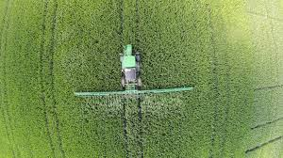
Ш О Л И
Дунё аҳолисининг кўпчилиги, хусусан тропик мамлакатлар(Хитой, Ҳиндистон, Япония, Покистон, Индонезия) аҳолиси шоли (гуруч)ни кўп истеъмол қилади. Айниқса, Жануби-Шарқий Осиё халқлари гуруч туфайли юқори калорияли овқат билан таъминланади.
Гуруч оқшоғидан пиво, спирт, крахмал, упа ва тўқимачилик саноатида ишлатиладиган маҳсулотлар олинади. Пояси чорвачиликда тўйимли ем-ҳашак ҳисобланиб, айниқса, дуккакли экинлар билан аралаштириб силос тайёрланса, чорва моллари учун яхши ем-ҳашак бўлади. Поясидан молхоналарда тўшама сифатида фойдаланилади. Шоли поясидан юқори сифатли қоғоз ва қурилишда фойдаланиладиган картон, ҳар-хил арқонлар, қоп-қанорлар таёрланади. Шоли пояси шляпалар, енгил оёқ кийимлари, сумка ва бошқа буюмлар учун ишлатилади.

Slide 23
.
Шоли бошқа ўсимликлар билан алмашлаб экилса ҳосилдорлиги ортади, чунки бир майдонга ҳар йили сурункасига шоли экиб, сув бостирилиб суғорилаверса тупроқда шоли учун зарарли бўлган темир оксидлари ва бошқа моддалар кўпайиб, кислород алмашувини камайтиради. Шоли учун алмашлаб экишда энг яхши йўлдош экинлар – маккажўхори, оқ жўхори, дуккакли дон экинлари, сабзавот, картошка, полиз экинлари ҳисобланади. Шоли учун ажратилган ерлар чуқур ҳайдашни талаб этади.
Шолини экишдан олдин уни бегона ўт уруғлари, айниқса курмакдан тозаланади. Ҳарорат 12-14⁰ ёки сувнинг исисқлиги 5-12⁰ бўлганда экиш бошланади. Республика шароитида 10-20 майдан экиш ишлари бошланади.
Шолини етиштиришда суғориш катта аҳамиятга эга. Сув полларда 5-12 см қалинликда ушлаб турилади. Шоли кўчатлари сийрак ерларга кўчат қилиб ўтказилади.

Slide 24
.
Шоли ҳозирда барча қитъаларда етиштирилади. Дунё бўйича барча суғориладиган ерларнинг 2/3 қисмига шоли экилади. Дунёдаги шоли етиштириладиган асосий минтақа қадимда ҳам, ҳозирда ҳам Осиёнинг “шоликор” мамлакатлари бўлиб қолмоқда. Хитой, Ҳиндистон, Индонезия, Бангладеш, Вьетнам, Таиланд, Мьянма, Филиппин, Япония дунёдаги ялпи шоли ҳосилининг 9/10 қисмини етказиб беради. Жануби-Шарқий Осиё аҳолининг асосий истеъмоли-гуруч бўлиб, улар нон ўрнида гуручни истеъмол қиладилар. Гуручдан турли-туман таомлар тайёрлайдилар.
Шоли Америка қитъасида ҳам кенг тарқалган. АҚШ, Бразилия, Колумбия, Перунинг суғориладиган ерлари дунёда шоли етиштириладиган асосий минтақалар ҳисобланади.
Европада эса Жанубий Европа мамлакатларида, асосан Италия ва Испанияда экилади.

Slide 25
Жаҳон мамлакатларида шоли йиғими
(2010 йил, млн. т. ҳисобида)
Мамлакат лар | Ялпи ҳосил | Мамлакатлар | Ялпи ҳосил | Мамлакатлар | Ялпи ҳосил | Мамлакатлар | Ялпи ҳосил
Хитой | 180,0 | АҚШ | 9,7 | Лаос | 2,16 | Венесуэла | 0,74
Ҳиндистон | 133,5 | Корея Респ. | 7,1 | Колумбия | 2,1 | Аргентина | 0,63
Индонезия | 52,4 | Покистон | 5,6 | Малайзия | 2,0 | Россия | 0,5
Бангладеш | 38,2 | Миср | 5,5 | Перу | 1,89 | Куба | 0,37
Вьетнам | 32,5 | Непал | 4,0 | Корея Халқ Дем. Респ. | 1,69 | Туркия | 0,32
Таиланд | 25,0 | Камбоджа | 3,8 | Эквадор | 1,52 | Мексика | 0,28
Мьянма | 17,0 | Нигерия | 3,3 | Италия | 1,27 | Афғонистон | 0,23
Филиппин | 12,4 | Шри-Ланка | 2,8 | Австралия | 1,25 | Қозоғистон | 0,21
Япония | 11,9 | Эрон | 2,35 | Уругвай | 1,17 | Греция | 0,17
Бразилия | 11,0 | Мадагаскар | 2,3 | Испания | 0,8 | Португалия | 0,14

Slide 26

Этиборингиз учун рахмат!

